Slide 1
Matlab程序设计
第三章：MATLAB程序流程控制

Slide 2
第三章：MATLAB程序流程控制
本章要点
M文件的概念与基本操作
MATLAB程序控制结构
MATLAB函数文件
MATLAB程序调试与优化
目标：充分利用MATLAB数据结构的特点，提升编程效率。

Slide 3
第三章：MATLAB程序流程控制
M文件
M文件的分类
用MATLAB语言编写的程序，称为M文件。M文件可以根据调用方式的不同分为两类：命令文件(脚本文件)和函数文件。
1）函数文件可以带输入参数，也可以返回输出参数；
2）函数文件中的变量为局部变量，函数执行完毕后，变量被清除；
3）命令文件可以直接运行，函数文件要以函数调用的方式调用。

Slide 4
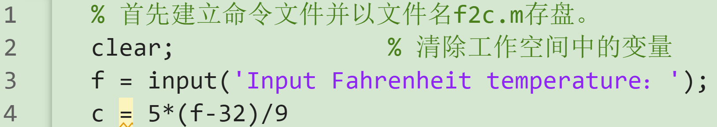
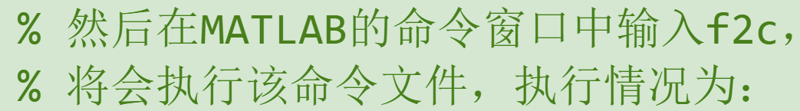
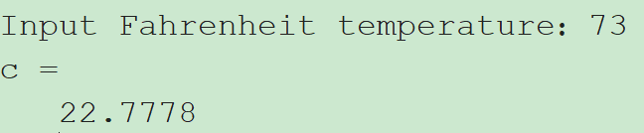
第三章：MATLAB程序流程控制
例3-1：分别建立命令文件和函数文件，将华氏温度 f 转换为摄氏温度c。
程序 1：

Slide 5
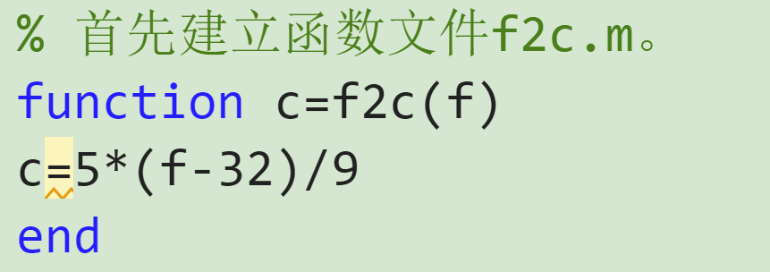
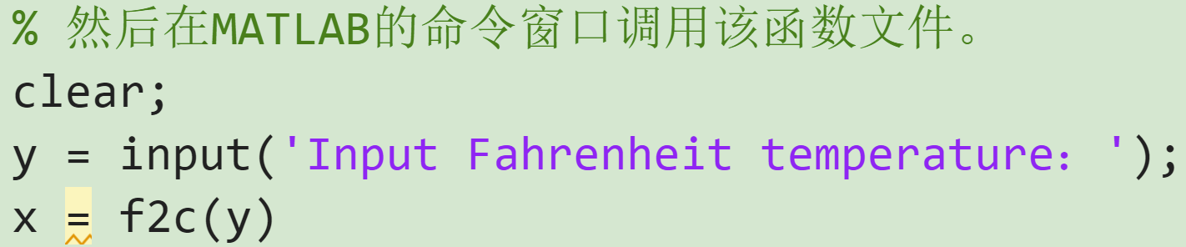
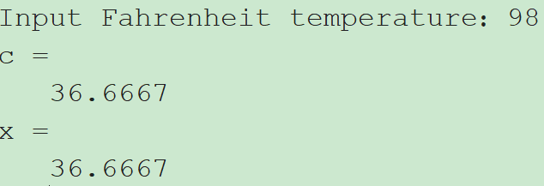
第三章：MATLAB程序流程控制
程序 2：

Slide 6
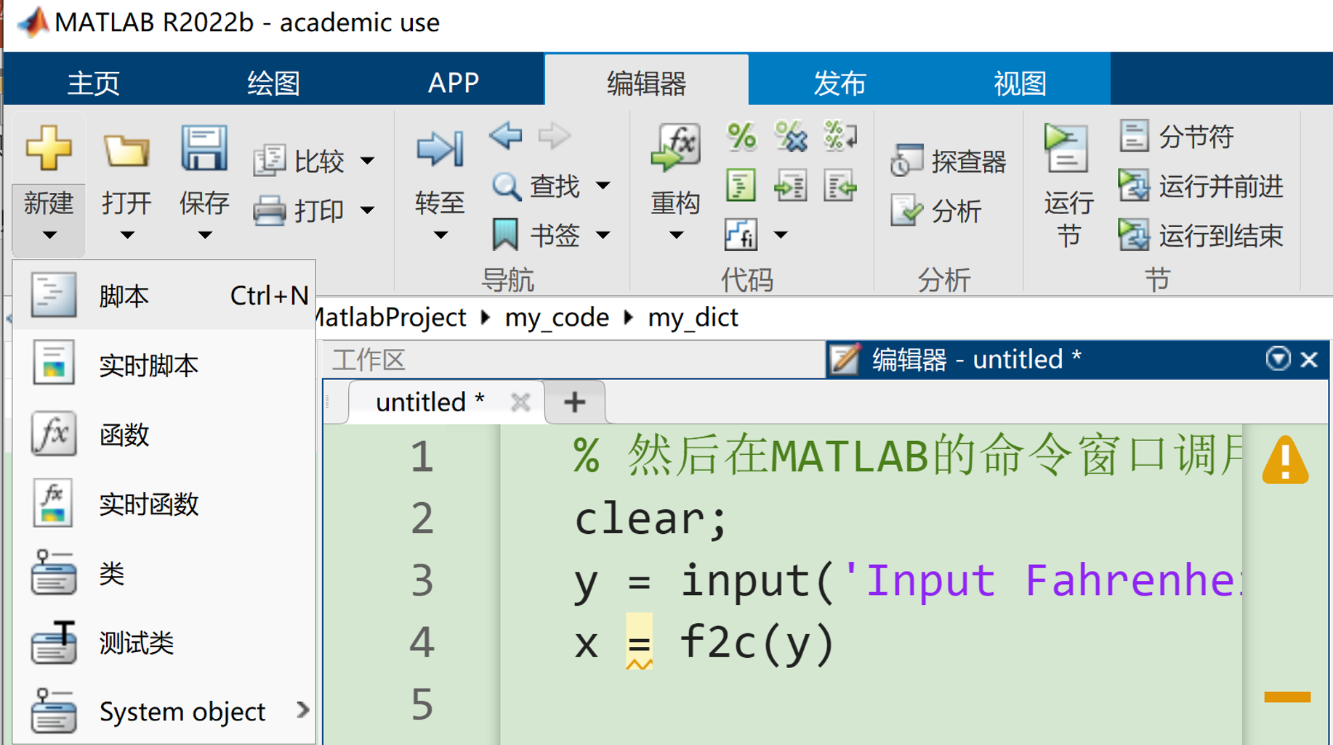
第三章：MATLAB程序流程控制
M文件的建立与打开
建立新的M文件
为建立新的M文件，启动MATLAB文本编辑器有3种方法：
1）在MATLAB主窗口选择“主页”选项卡，在“文件”命令组中单击“新建脚本”命令按钮，屏幕上将出现MATLAB编辑器窗口。
2）在MATLAB命令行窗口输入命令：
>> edit 文件名
启动MATLAB编辑器后，输入M文件
的内容并存盘。

Slide 7
第三章：MATLAB程序流程控制
M文件的建立与打开
建立新的M文件
3）在命令历史窗口选中一些命令（按住Ctrl可同时选择多条命令），然后从右键快捷菜单中选择“创建脚本”命令，将会启动MATLAB编辑器，并在编辑区中加入所选中的命令。编辑完成后，在编辑器窗口选择“编辑器”选项卡，在“文件”命令组中单击“保存”命令按钮存盘。

Slide 8
第三章：MATLAB程序流程控制
M文件的建立与打开
建立新的M文件
打开已有的M文件
打开已有的M文件，也有3种方法：
1）在MATLAB主窗口选择“主页”选项卡，在“文件”命令组中单击“打开”命令按钮，再从弹出的下拉菜单中选择“打开”命令，从“打开”对话框中选择所需打开的M文件，也可以从弹出的下拉菜单中选择最近使用的文件；
2）在MATLAB命令行窗口输入命令：>> edit 文件名；
3）在当前文件夹窗口双击要打开的M文件。

Slide 9
第三章：MATLAB程序流程控制
程序控制结构
顺序结构：涉及数据的输入、数据的计算和处理以及数据输出
1.数据的输入
从键盘输入数据，可使用input函数来进行，该函数的调用格式为：
A = input(提示信息，选项)；
其中提示信息为一个字符串，用于提示用户输入什么样的数据。如果在input函数调用时采用's'选项，则允许用户输入一个字符串。例如，想输入一个人的姓名，可采用命令：
xm = input('What''s your name?', 's');

Slide 10
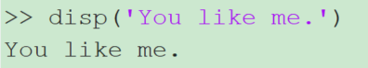
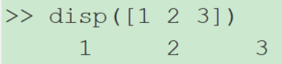
第三章：MATLAB程序流程控制
程序控制结构
顺序结构：涉及数据的输入、数据的计算和处理以及数据输出
2.数据的输出
MATLAB提供的命令窗口输出函数主要有disp函数。
其调用格式为：disp(输出项)
其中输出项既可以为字符串，也可以为矩阵。

Slide 11
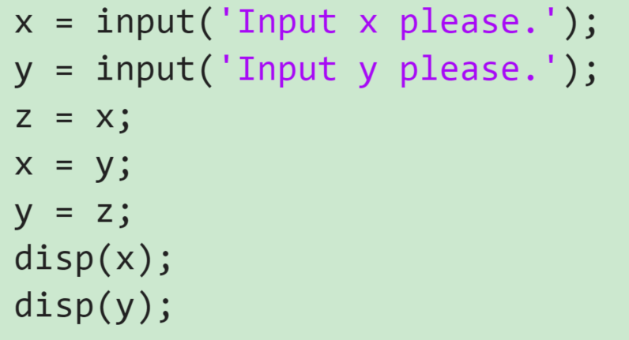
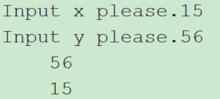
第三章：MATLAB程序流程控制
例3-2：输入x, y的值，并将它们的值互换后输出。
程序如下：

Slide 12
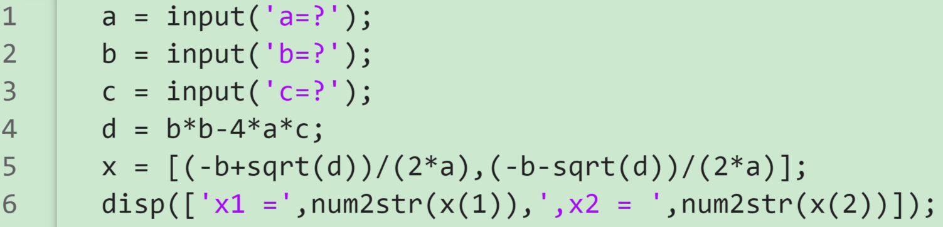
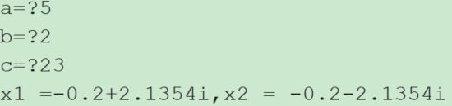
第三章：MATLAB程序流程控制
例3-3：求一元二次方程ax² +bx+c=0的根。
程序如下：

Slide 13
第三章：MATLAB程序流程控制
程序控制结构
2.程序的暂停
暂停程序的执行可以使用pause函数，调用格式：pause(延迟秒数)
如果省略延迟时间，直接使用pause，则将暂停程序，直到用户按任一键后程序继续执行。若要强行中止程序的运行可使用Ctrl+C命令。
选择结构
1. if语句：在MATLAB中，if语句有3种格式。
1）单分支if语句；2）双分支if语句；3）多分支if语句。

Slide 14
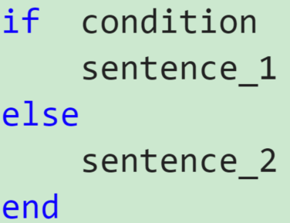
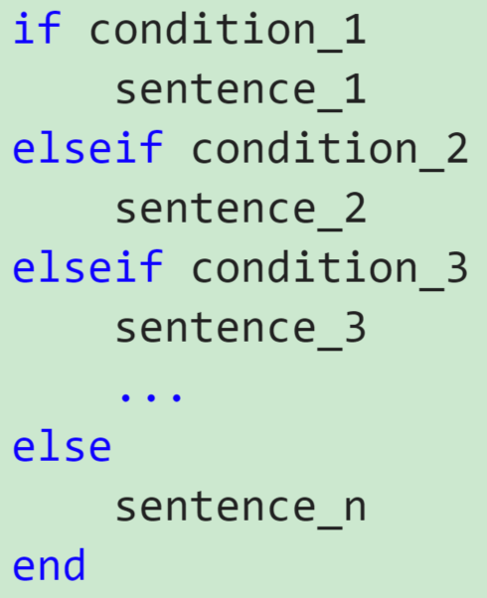
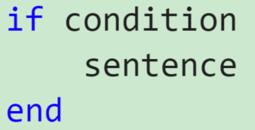
第三章：MATLAB程序流程控制
程序控制结构
选择结构
1. if语句：在MATLAB中，if语句有3种格式。
1）单分支if语句；2）双分支if语句；3）多分支if语句。

Slide 15
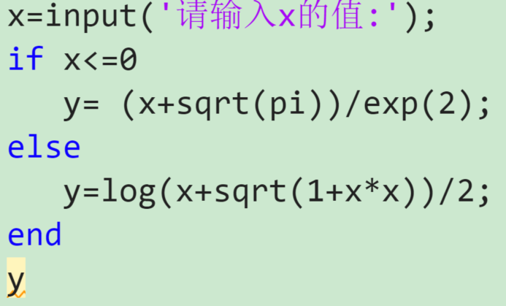
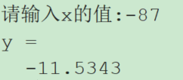
第三章：MATLAB程序流程控制
例3-4：计算分段函数的值。
基于双分支语句求解：
也可基于单分支语句求解。

Slide 16
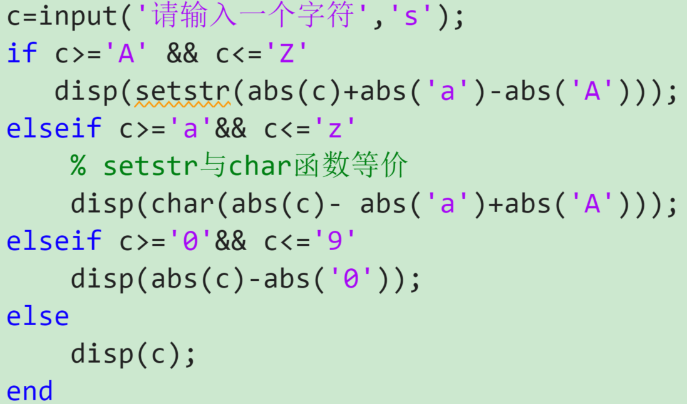
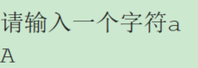
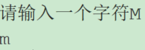
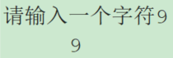
第三章：MATLAB程序流程控制
例3-5：输入一个字符，若为大写字母，则输出其对应的小写字母；若为小写字母，则输出其对应的大写字母；若为数字字符则输出其对应的数值，若为其他字符则原样输出。

Slide 17
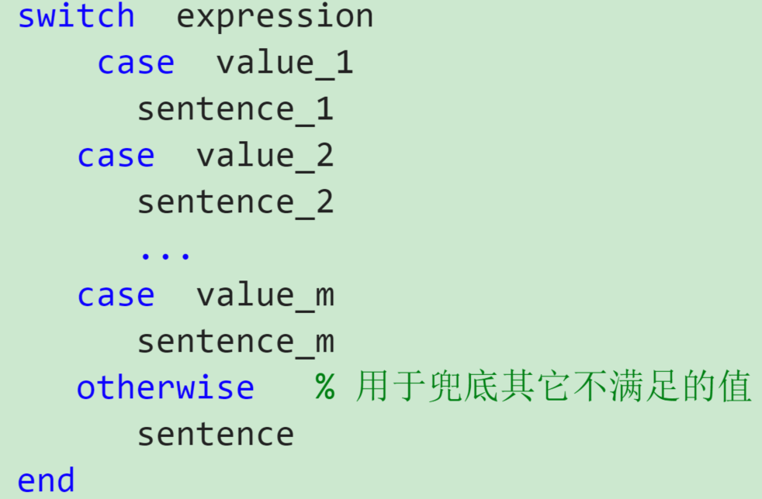
第三章：MATLAB程序流程控制
程序控制结构
选择结构
2. switch语句：
switch语句根据表达式的取值不同，分别执行不同的语句，其语句格式为：当表达式的值等于值1时，执行语句组1，当表达式的值等于值2时，执行语句组2，…，当表达式的值等于值m时，执行语句组m，当表达式的值不等于case所列的值时，执行语句组sentence。

Slide 18
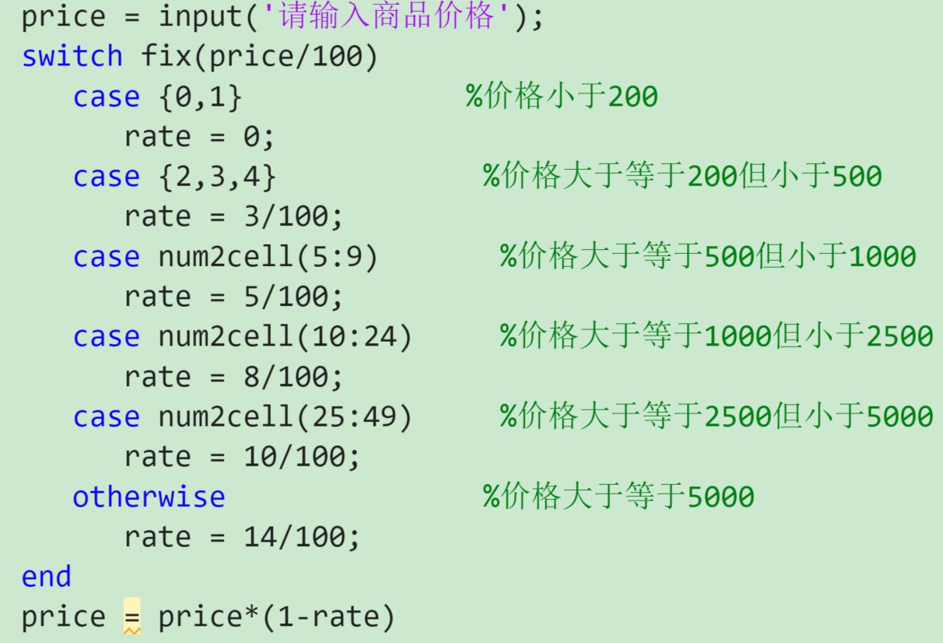
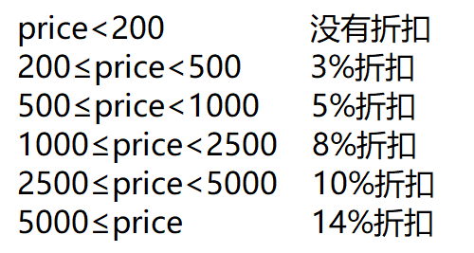
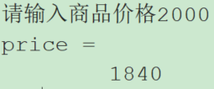
第三章：MATLAB程序流程控制
例3-6: 某商场对顾客所购买的商品实行打折销售，标准如下(商品价格用price来表示)：输入所售商品的价格，求其实际销售价格。

Slide 19
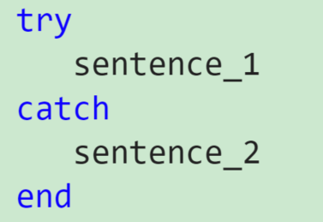
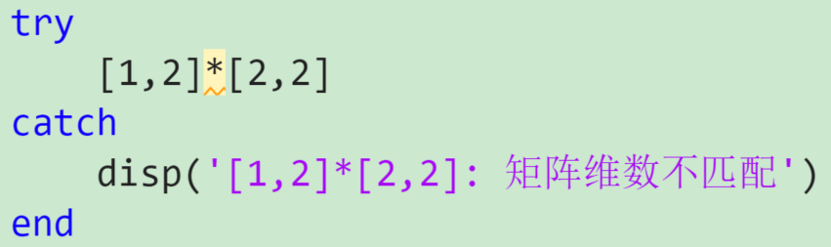
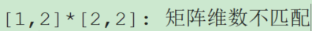
第三章：MATLAB程序流程控制
程序控制结构
选择结构
2. try语句：
try语句是一种试探性执行语句，它提供了一种捕获错误的机制。
try语句先试探性执行语句组1，如果语句组1在执行过程中出现错误，则将错误信息赋给保变量留lasterr，并转而执行语句组2。

Slide 20
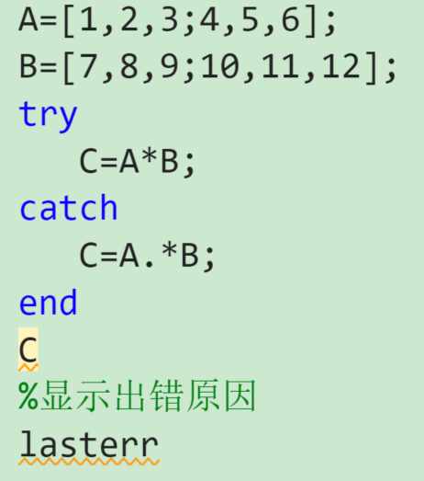
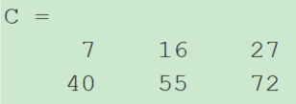
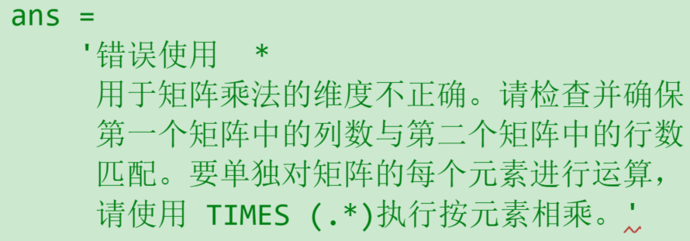
第三章：MATLAB程序流程控制
例3-7：矩阵乘法运算要求两矩阵的维数相容，否则会出错。先求两矩阵的乘积，若出错，则自动转去求两矩阵的点乘。

Slide 21
第三章：MATLAB程序流程控制
程序控制结构
循环结构
1. for语句：
for语句的常见格式为：
% 冒号表达式：表达式1:表达式2:表达式3，产生一个行向量
for 循环变量 = 表达式1:表达式2:表达式3
循环体语句
end
其中表达式1的值为循环变量的初值，表达式2的值为步长，表达式3的值为循环变量的终值。步长为1时，表达式2可以省略。

Slide 22
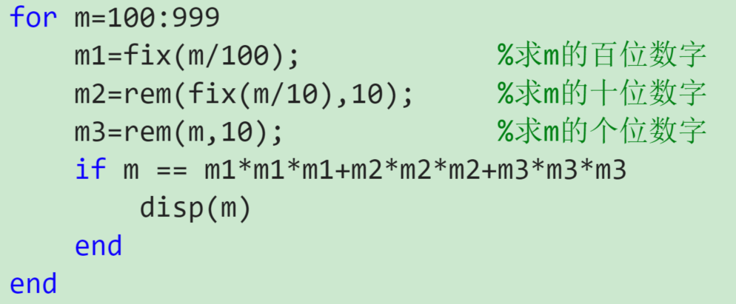
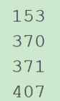
第三章：MATLAB程序流程控制
例3-8：一个三位整数各位数字的立方和等于该数本身则称该数为水仙花数。输出全部水仙花数。

Slide 23
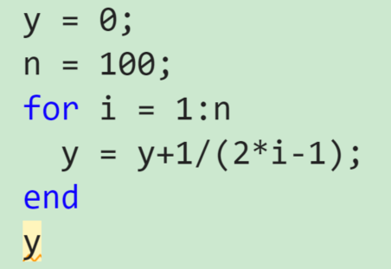
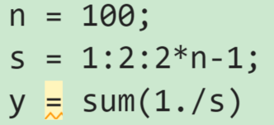
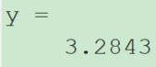
第三章：MATLAB程序流程控制
例3-9 ：已知 ，当n=100时，求y的值。

Slide 24
第三章：MATLAB程序流程控制
程序控制结构
循环结构
1. for语句：
for语句的更一般的格式为：
for 循环变量 = 矩阵表达式
循环体语句
end
执行过程是依次将矩阵的各列元素赋给循环变量，然后执行循环体语句，直至各列元素处理完毕。 。

Slide 25
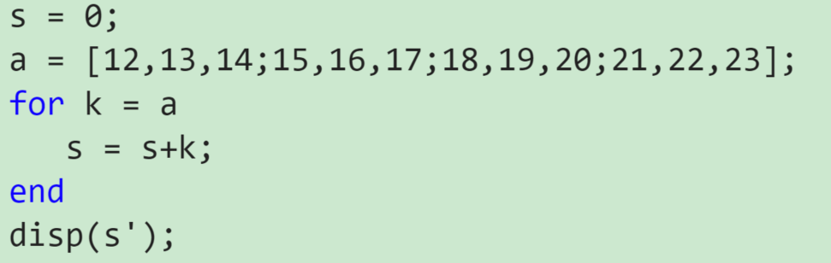
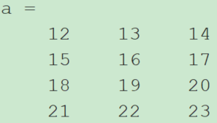
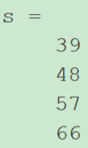
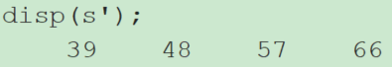
第三章：MATLAB程序流程控制
例3-10 ：写出下列程序的执行结果。

Slide 26
第三章：MATLAB程序流程控制
程序控制结构
循环结构
2. while语句：
for语句的更一般的格式为：
while语句的一般格式为：
while 条件
循环体语句
end
其执行过程为：若条件成立，则执行循环体语句，执行后再判断条件是否成立，如果不成立则跳出循环。

Slide 27
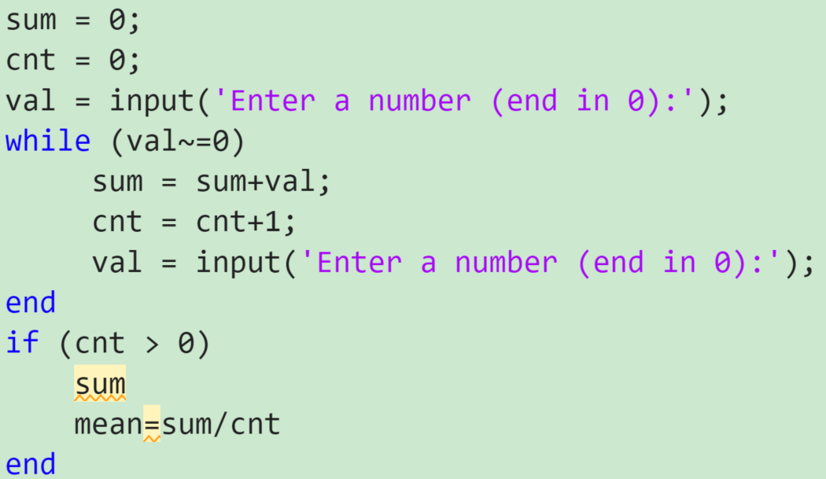
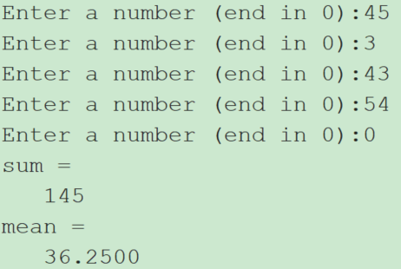
第三章：MATLAB程序流程控制
例3-11：从键盘输入若干个数，当输入0时结束输入，求这些数的平均值和它们之和。

Slide 28
第三章：MATLAB程序流程控制
程序控制结构
循环结构
3. break语句和continue语句：
与循环结构相关的语句还有break语句和continue语句。它们一般与if语句配合使用。
break语句用于终止循环的执行。当在循环体内执行到该语句时，程序将跳出循环，继续执行循环语句的下一语句。
continue语句控制跳过循环体中的某些语句。当在循环体内执行到该语句时，程序将跳过循环体中所有剩下的语句，

Slide 29
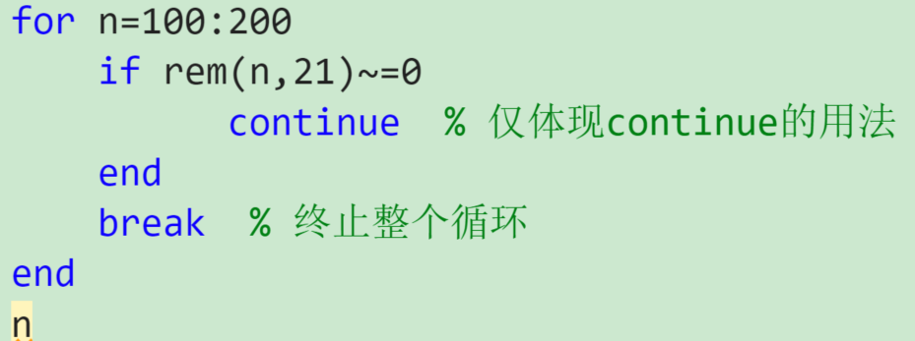
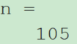
第三章：MATLAB程序流程控制
例3-12：求[100，200]之间第一个能被21整除的整数。

Slide 30
第三章：MATLAB程序流程控制
程序控制结构
循环结构
3. 循环的嵌套
如果一个循环结构的循环体又包括一个循环结构，就称为循环的嵌套，或称为多重循环结构。

Slide 31
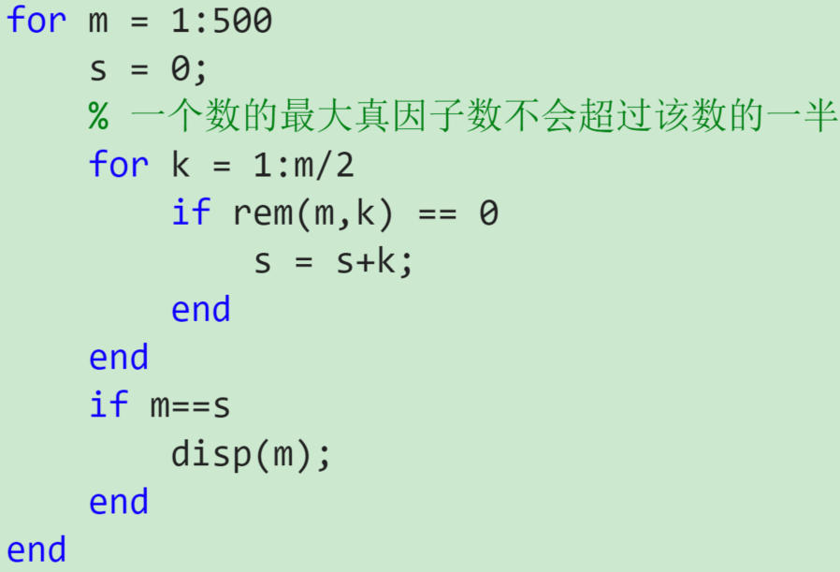
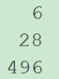
第三章：MATLAB程序流程控制
例3-13：若一个数等于它的各个真因子之和，则称该数为完数，如6=1+2+3，所以6是完数。求[1,500]之间的全部完数。

Slide 32
第三章：MATLAB程序流程控制
函数文件
函数文件的基本结构
函数文件由function语句引导，其基本结构为：
function 输出形参表 = 函数名(输入形参表)
注释说明部分
函数体语句
其中，以function开头的一行为引导行，表示该M文件是一个函数文件。函数名的命名规则与变量名相同。输入形参为函数的输入参数，输出形参为函数的输出参数。当输出形参多于一个时，则应该用方括号括起来。

Slide 33
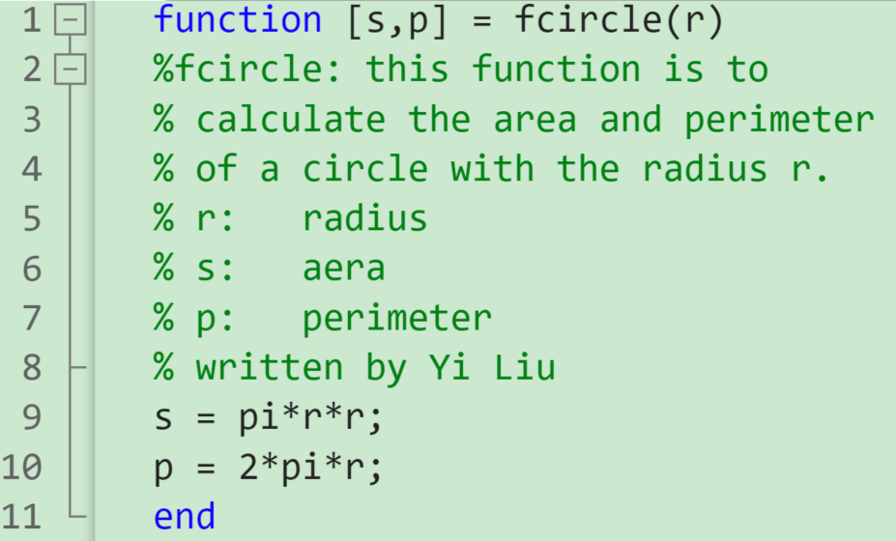
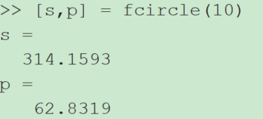
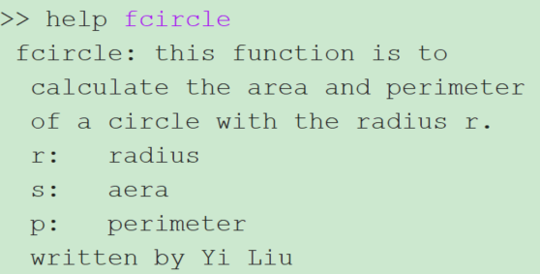
第三章：MATLAB程序流程控制
例3-14：编写函数文件求半径为r的圆的面积和周长。

Slide 34
第三章：MATLAB程序流程控制
函数文件
函数调用
函数调用的一般格式是： [输出实参表] = 函数名(输入实参表)
注意：函数调用时各实参出现的顺序、个数，应与函数定义时形参的顺序、个数一致，否则会出错。函数调用时，先将实参传递给相应的形参，从而实现参数传递，然后再执行函数的功能。
MATLAB中，函数可以嵌套调用，即一个函数可以调用别的函数，甚至调用它自身。一个函数调用它自身称为函数的递归调用。

Slide 35



第三章：MATLAB程序流程控制
例3-16：利用函数的递归调用，求n！。
递归调用函数文件factor.m如下：
% 理解递归的思想：将难问题分解为次简单的问题，直至基本问题，最后回溯求解。但递归一般比较耗时，且占用内存。

Slide 36
第三章：MATLAB程序流程控制
函数文件
函数参数的可调性
在调用函数时，MATLAB用两个永久变量nargin和nargout分别记录调用该函数时的输入实参和输出实参的个数。只要在函数文件中包含这两个变量，就可以准确地知道该函数文件被调用时的输入输出参数个数，从而决定函数如何进行处理。此举为函数处理不确定性问题，提供了方便。

Slide 37



第三章：MATLAB程序流程控制
例3-17：nargin用法示例。

Slide 38
第三章：MATLAB程序流程控制
函数文件
全局变量与局部变量
全局变量用global命令定义，格式为：global 变量名
1）函数体中的变量是局部的，相互之间是分隔的；
2）全局变量作用域是整个Matlab空间，可实现函数间的信息传递；
3）使用全局变量之前，先对全局变量进行赋值定义；
4）在函数体内部使用时，要事先申明： global 全局变量名；

Slide 39


第三章：MATLAB程序流程控制
例3-18：全局变量应用示例。
先建立函数文件wadd.m，该函数将输入的参数加权相加。
在函数文件里，全局变量的定义语句应该放在变量使用之前，避免和其他变量混淆。

Slide 40

第三章：MATLAB程序流程控制
特殊形式的函数
子函数
在MATLAB的函数定义中，如果函数较长，往往可以将多个函数分别写在不同的M文件中，但有时函数可能很短，可能希望将多个函数定义放在同一个M文件中，这就存在子函数的定义问题。
外部函数只能对主函数进行调用。
主函数
子函数

Slide 41



第三章：MATLAB程序流程控制
特殊形式的函数
内联函数
以字符串形式存在的函数表达式，可以通过inline函数转化成内联函数。

Slide 42
第三章：MATLAB程序流程控制
特殊形式的函数
匿名函数
匿名函数的基本格式如下：
函数句柄变量 = @(匿名函数输入参数) 匿名函数表达式
其中，函数句柄变量相当于函数的别名，利用它可以间接调用函数；“@”是创建函数句柄运算符；“@”后面定义了一个匿名函数，包括函数输入参数和函数表达式；函数有多个输入参数时，参数间用逗号分隔。可以固定其他参数，简化函数的调用方式。

Slide 43







第三章：MATLAB程序流程控制
特殊形式的函数
匿名函数： @(parms) expression 或 @(parms)otherFun(parms)

Slide 44
第三章：MATLAB程序流程控制
程序调试与优化
程序调试方法
一般来说，应用程序的错误有两类，一类是语法错误，另一类是运行时的错误。语法错误包括词法或文法的错误，例如函数名的拼写错、表达式书写错等。
程序运行时的错误是指程序的运行结果有错误，这类错误也称为程序逻辑错误。（该类错误较难发现）

Slide 45
第三章：MATLAB程序流程控制
程序调试与优化
程序调试方法
1. 利用调试函数进行调试
常见的调试函数：
dbstop：在程序适当位置设置断点，使得程序在断点前停止， 检查变量，发现错误；
dbclear: 清楚dbstop设置的断点;
dbcont: 从断点处恢复程序的执行；
dbstep: 执行一行或多行，返回调试模式；
dbquit: 退出调试模式。断点仍有效。

Slide 46

第三章：MATLAB程序流程控制
程序调试与优化
程序调试方法：2. 利用调试工具进行调试

Slide 47


第三章：MATLAB程序流程控制
程序性能分析与优化
程序性能分析：利用探查器（profiler）、tic函数和toc函数能分析程序个环节的耗时情况，以便进行代码优化。

Slide 48




第三章：MATLAB程序流程控制
程序性能分析与优化
程序优化
MATLAB解释型语言，计算速度慢，因此要考虑到如何提高程序的运行速度。优化程序可以采用以下方法：
1）采用向量化运算：如用向量乘代替累计求和。
2）预分配内存空间：减少内存占用。
3.）减少运算强度：如乘法代替乘方。

Slide 49


第三章：MATLAB程序流程控制
例3-19：猜数游戏。首先由计算机产生[1,100]之间的随机整数，然后由用户猜测所产生的随机数。根据用户猜测的情况给出不同提示，如猜测的数大于产生的数，则显示“High”，小于则显示“Low”，等于则显示“You won”，同时退出游戏。用户最多可以猜7次。

Slide 50


第三章：MATLAB程序流程控制
例3-20：用筛选法求某自然数范围内的全部素数。素数是大于1，且除了1和它本身以外，不能被其他任何整数所整除的整数。用筛选法求素数的基本思想是：要找出2~m之间的全部素数，首先在2~m中划去2的倍数(不包括2)，然后划去3的倍数(不包括3)，由于4已被划去，再找5的倍数 (不包括5)，…，直到再划去不超过的数的倍数，剩下的数都是素数。

Slide 51
第三章：MATLAB程序流程控制
例3-21：求函数f(x)在[a,b]上的定积分，其几何意义就是求曲线y=f(x)与直线x=a，x=b，y=0所围成的曲边梯形的面积。为了求得曲边梯形面积，先将积分区间[a,b]分成n等分，每个区间的宽度为h=(b-a)/n，对应地将曲边梯形分成n等分，每个小部分即是一个小曲边梯形。近似求出每个小曲边梯形面积，然后将n个小曲边梯形的面积加起来，就得到总面积，即定积分的近似值。近似地求每个小曲边梯形的面积，常用的方法有：矩形法、梯形法以及辛普生法等。例：设f(x) = exp(-0.5*x)*sin(x+pi/6),求定积分 s = integral(f,0,3*pi)。

Slide 52




第三章：MATLAB程序流程控制
例3-21：
显示三种方法结果一致。

Slide 53




第三章：MATLAB程序流程控制
例3-22：Fibonacci数列定义如：f₁=1；f₂=1；f_{n}=f_{n-1}+f_{n-2} (n>2)求Fibonacci数列的第20项。

Slide 54

第三章：MATLAB程序流程控制
例3-23：根据矩阵指数的幂级数展开式求矩阵指数。

